Slide 1
1821-2021 200 χρόνια από την Ελληνική Επανάσταση
Λυδία Κατσιώρχη, μαθήτρια Γ3
11^{ο} Γυμνάσιο Αχαρνών

Slide 2
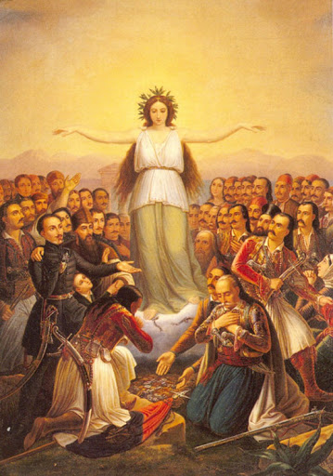
1821 Η Ελλάδα ξαναγεννιέται!!
Μετά από 368 χρόνια σκλαβιάς
Θεόδωρος Βρυζάκης: Η Ελλάς ευγνωμονούσα, 1858

Slide 3
Το 1821 παραμένει η μέγιστη ώρα του λαού μας
Τότε οι Έλληνες άδραξαν τ’ άρματα ενάντια σε μια πανίσχυρη και απέραντη αυτοκρατορία, αποφασισμένοι να πολεμήσουν ως το θάνατο για ν’ αποκτήσουν την εθνική τους ελευθερία.
Ο εχθρός είχε τα πάντα. Στρατούς, στόλους, χρήματα και τη νομιμότητα του κυρίαρχου, που η Ιερή Συμμαχία ύψωσε σε ύψιστο δόγμα στο συνέδριο της Βιέννης το 1815
Οι ξεσηκωμένοι είχαν την απελπισία του σκλάβου.
Κι όμως νίκησαν, γράφοντας στις σελίδες της παγκόσμιας ιστορίας λαμπρότατο κεφάλαιο.

Slide 4
Οι Έλληνες απόδειξαν, για μια ακόμη φορά, ότι κανείς λαός δε μένει υπόδουλος όταν πάρει την υπέρτατη απόφαση να ζήσει ελεύθερος ή να πεθάνει.

Slide 5
Μετά το τέλος της χιλιόχρονης Βυζαντινής αυτοκρατορίας το μεγαλύτερο μέρος του ελληνισμού υποδουλώθηκε στους Οθωμανούς.
Μόνο μικρά τμήματα παρέμειναν κάτω από την κυριαρχία των Ενετών και των Φράγκων.
Άρχισε μια μακραίωνη δοκιμασία κάτω από τον βάρβαρο Τούρκο δυνάστη.

Slide 6
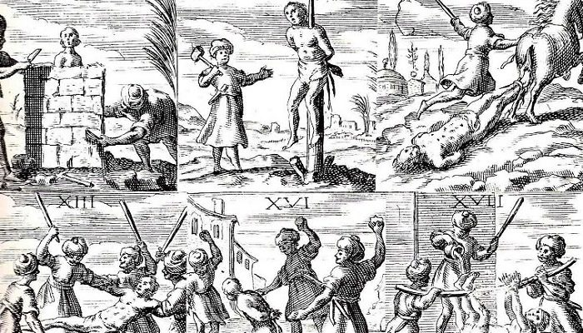
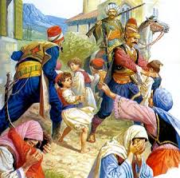
Τουρκοκρατία
Ο κατακτητής προσπάθησε με όλα τα μέσα, υλικές καταστροφές, βαριές φορολογίες, βίαιους εξισλαμισμούς και το φοβερό παιδομάζωμα, με το οποίο οι Τούρκοι επάνδρωναν τον φοβερό στρατό των γενίτσαρων, να γονατίσει τους υπόδουλους.

Slide 7
Η Οθωμανική αυτοκρατορία στις αρχές του 19^{ου} αι.

Slide 8
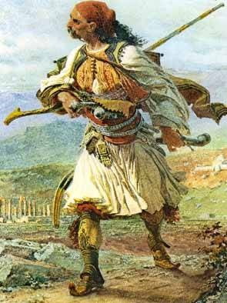
Η « μαγιά της επανάστασης»
Κλέφτες & αρματολοί
Οι κατατρεγμένοι Έλληνες που δεν άντεχαν την τυραννία κι έβγαιναν κλέφτες στα βουνά ήταν οι ένοπλοι προστάτες του απλού λαού και μαζί με τους αρματολούς, δηλαδή τους κλέφτες που πληρώνονταν για να αναλάβουν να απομακρύνουν άλλους κλέφτες από μια περιοχή, δημιούργησαν το βασικό στρατό της Επανάστασης, γιατί εκτός από όπλα γνώριζαν άριστα όλα τα βουνά και τα περάσματα που τους επέτρεψαν ν’ αντιμετωπίσουν νικηφόρα τους κατά πολύ καλύτερα εξοπλισμένους Τούρκους.

Slide 9
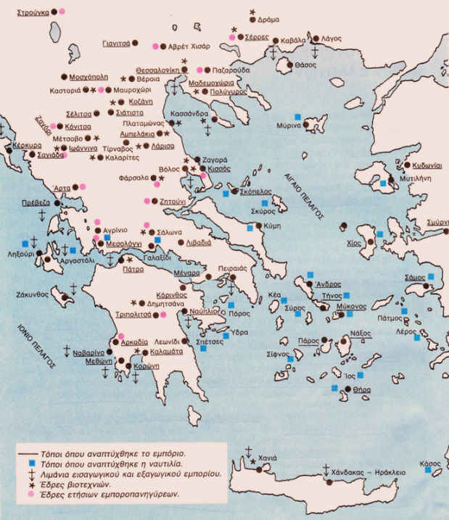
Οι συνθήκες πριν την επανάσταση
Για την ανασύνταξη όμως των δυνάμεων του ελληνισμού τεράστια σημασία είχαν οι εξελίξεις στην Ευρώπη (ρωσοτουρκικοί πόλεμοι- συνθήκη Κιουτσούκ-Καϊναρτζή, Γαλλική επανάσταση, Ναπολεόντειοι πόλεμοι) που επέτρεψαν στους Έλληνες ναυτικούς και εμπόρους να αναπτύξουν αξιόλογη οικονομική δραστηριότητα κατά τις τελευταίες δεκαετίες του 18^{ου} και τις πρώτες του 19ου αιώνα, κυρίως στο θαλάσσιο χώρο από τον Εύξεινο Πόντο ως τα λιμάνια της δυτικής Ευρώπης.
Όμως, μετά την ίδρυση της Ιερής Συμμαχίας το 1815 στη Βιέννη και το πολιτικό κλίμα του αυταρχικού δεσποτισμού που επικρατεί, η κατάσταση αλλάζει δραματικά. Κάθε αγώνας ταυτίζεται με τρομοκρατία!

Slide 10
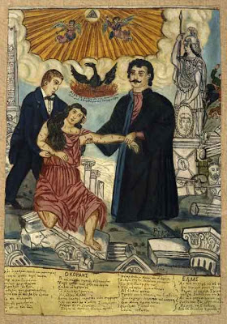
Νεοελληνικός Διαφωτισμός
Την πνευματική αφύπνιση του ελληνισμού ανέλαβαν άντρες που, επηρεασμένοι από τα δημοκρατικά ιδεολογικά ρεύματα, κυρίως του γαλλικού διαφωτισμού, προσπάθησαν να μορφώσουν τους Έλληνες, συνδέοντας την εκπαίδευση με τον αγώνα για ελευθερία.
Κύριοι εκπρόσωποι αυτού του κινήματος που ονομάστηκε νεοελληνικός διαφωτισμός ήταν ο Αδαμάντιος Κοραής που αγωνίστηκε όσο λίγοι για την γλώσσα και την παιδεία μας και ο Ρήγας Βελεστινλής που το όραμά του για μια παμβαλκανική δημοκρατική ομοσπονδία του κόστισε τη ζωή, ο καλόγερος Κοσμάς ο Αιτωλός και άλλοι πολλοί.

Slide 11
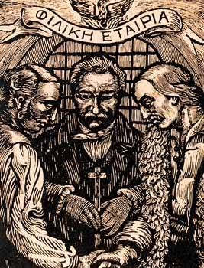
Οι οργανωτές: Φιλική Εταιρεία
Τη μυστική οργάνωση των Ελλήνων, προκειμένου να ξεσηκωθούν συντονισμένα, ξεκίνησαν το 1814 στην Οδησσό της Ρωσίας τρεις έμποροι, οι Εμ. Ξάνθος, Νικ. Σκουφάς και Αθαν. Τσακάλωφ.
Αυτοί, παίρνοντας όλες τις προφυλάξεις , κατάφεραν να ορκίσουν εκατοντάδες επώνυμους και ανώνυμους έλληνες να κάνουν τα πάντα ώστε να ξεκινήσει ένοπλος αγώνας για τη δημιουργία ελληνικού κράτους.
Αρχηγός, μετά την άρνηση του Ι. Καποδίστρια που θεωρούσε τρέλα οποιαδήποτε εξέγερση- τότε που η Ιερή Συμμαχία έπνιγε κάθε διεκδίκηση στην Ευρώπη-, έγινε τον Απρίλιο του 1820 ο Αλέξανδρος Υψηλάντης, έλληνας αξιωματικός του ρωσικού στρατού.

Slide 12
Η επανάσταση αρχίζει
1
8
2
1
Louis Dupre: Ο Νικολάκης Μητρόπουλος υψώνει την ελληνική σημαία στο φρούριο των Σαλώνων

Slide 13
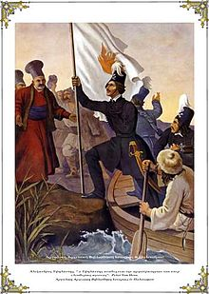
22 Φεβρουαρίου 1821, ο αρχηγός της Φιλικής Εταιρείας Αλέξανδρος Υψηλάντης κηρύσσει την επανάσταση στη Μολδοβλαχία
Το αρχικό σχέδιο προέβλεπε ταυτόχρονη επανάσταση Σέρβων, Μαυροβούνιων και Ρουμάνων. Αθέτηση των σερβικών υποσχέσεων, εσωτερικές διαμάχες και οργανωτικές αδυναμίες στον στρατιωτικό τομέα , αλλά και η άρνηση των Ρώσων να εμποδίσουν τον τουρκικό στρατό να εισβάλλει στις ηγεμονίες, οδήγησαν την επανάσταση εκεί σε αποτυχία.

Slide 14
Η επανάσταση στην Ελλάδα
Οι προϋποθέσεις για την επιτυχία της ελληνικής επανάστασης ήταν σαφώς καλύτερες στο νότιο ελλαδικό χώρο, όπου:
οι ελληνικοί πληθυσμοί ήταν πυκνότεροι και η παρουσία οθωμανικού στρατού δεν ήταν ιδιαίτερα ισχυρή
τη δεδομένη στιγμή (1820-1822) μεγάλο μέρος των οθωμανικών δυνάμεων ήταν απασχολημένο στον πόλεμο εναντίον του Αλή πασά της Ηπείρου
πολυάριθμοι Φιλικοί προετοίμαζαν και ανέμεναν τον ξεσηκωμό
υπήρχαν ένοπλα σώματα Ελλήνων (κλέφτες), ελληνικά εμπορικά σκάφη, που τότε ήταν εφοδιασμένα με κανόνια
πολλοί Έλληνες διέθεταν σημαντική εμπειρία ένοπλων συγκρούσεων τόσο στην ξηρά (στρατιώτες στις ένοπλες δυνάμεις του Αλή πασά και στον αγγλικό στρατό των Επτανήσων), όσο και στη θάλασσα (ναύτες στο τουρκικό πολεμικό ναυτικό, αλλά και σε εμπορικά πλοία που είτε συγκρούονταν με πειρατές είτε ασκούσαν πειρατεία)
τα ορεινά εδάφη της Πελοποννήσου και της Στερεάς διευκόλυναν τον κλεφτοπόλεμο

Slide 15
25^{η} Μαρτίου
Ως έναρξη της επανάστασης στην Ελλάδα είχε οριστεί η 25^{η} Μαρτίου.
Ειδικές και τοπικές συνθήκες όμως είχαν σαν αποτέλεσμα να πραγματοποιηθούν εξεγέρσεις νωρίτερα (Αρεόπολη, Καλάβρυτα, Καλαμάτα, Πάτρα).
Οι Έλληνες άρχισαν να γιορτάζουν ήδη από την εποχή του Καποδίστρια, χωρίς επίσημη απόφαση, την 25^{η} Μαρτίου ως ημέρα του Αγώνα της Εθνικής παλιγγενεσίας, επειδή αυτή την ημέρα η Φιλική Εταιρεία είχε σχεδιάσει να ξεκινήσει η επανάσταση στη νότια Ελλάδα, γιατί η ημέρα του Ευαγγελισμού της Θεοτόκου –ημέρα που στην ανθρωπότητα μεταφέρεται το μήνυμα της γέννησης του Θεανθρώπου- συμβολίζει και τον Ευαγγελισμού της Ελευθερίας του Ελληνικού έθνους.

Slide 16
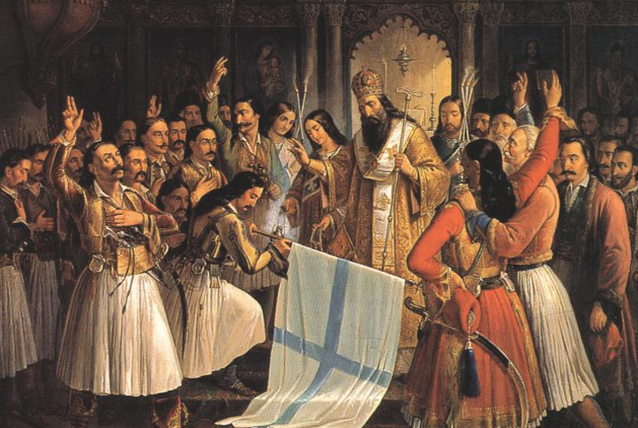
Ο Παλαιών Πατρών Γερμανός ευλογεί τη σημαία της Επανάστασης, Θεόδωρος Βρυζάκης, 1865

Slide 17
Η φάση των επιτυχιών (1821-1822) Όλοι οι Έλληνες στον αγώνα
Αρχικά, οι επαναστάτες περιόρισαν τους Τούρκους στα κατά τόπους φρούρια. Παράλληλα, καταλήφθηκαν από τους Έλληνες πόλεις της Πελοποννήσου, όπως η Καλαμάτα και η Πάτρα.
Επαναστάσεις ξέσπασαν στη συνέχεια στη Στερεά Ελλάδα, στην Κρήτη, στα νησιά του Αιγαίου, στη Θεσσαλία, στην Ήπειρο, στη Μακεδονία και στη Θράκη. Επαναστατικές κινήσεις έγιναν, επίσης, στην Κύπρο και στη Μ. Ασία.

Slide 18
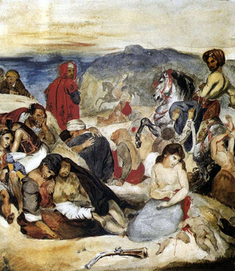
Οι Τούρκοι απαντούν με αντίποινα σε βάρος αμάχων…
Ευγένιος Ντελακρουά: Η σφαγή της Χίου (προσχέδιο)

Slide 19
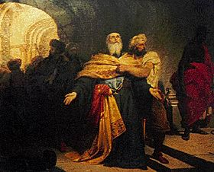
22 Απριλίου 1821 απαγχονίστηκε στην Κωνσταντινούπολη ο Πατριάρχης Γρηγόριος Ε΄
Νικηφ. Λύτρας, ο απαγχονισμός του Γρηγορίου Ε΄, 1862

Slide 20
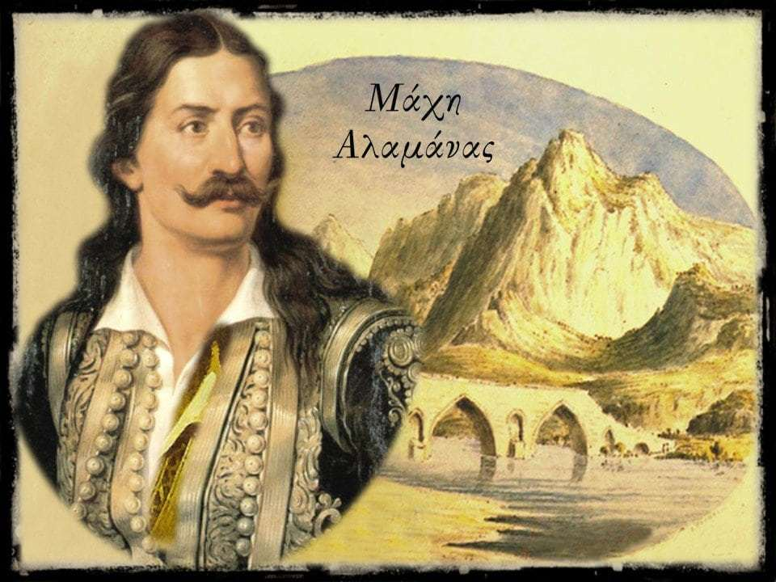
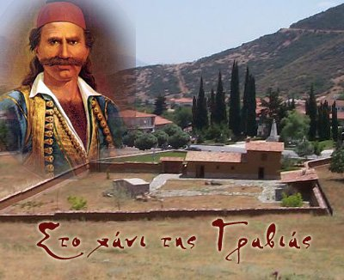
Το καλοκαίρι του 1821 ηρωικά η κλεφτουριά της Ρούμελης αναλαμβάνει να σταματήσει τα τουρκικά στρατεύματα που κατέβαιναν να πνίξουν την επανάσταση
Οδυσσέας Ανδρούτσος
Αθανάσιος Διάκος

Slide 21
12-13 Μαΐου: Η νίκη των επαναστατικών δυνάμεων στο Βαλτέτσι ανοίγει το δρόμο για την κατάληψη της Τριπολιτσάς, στρατιωτικού και πολιτικού κέντρου της Πελοποννήσου (οπλαρχηγοί: Θ. Κολοκοτρώνης, Κυριακούλης Μαυρομιχάλης, Ηλίας Μαυρομιχάλης, Ιωάννης Μαυρομιχάλης, Δ. Πλαπούτας κ.ά.)
Μάχη στο Βαλτέτσι

Slide 22
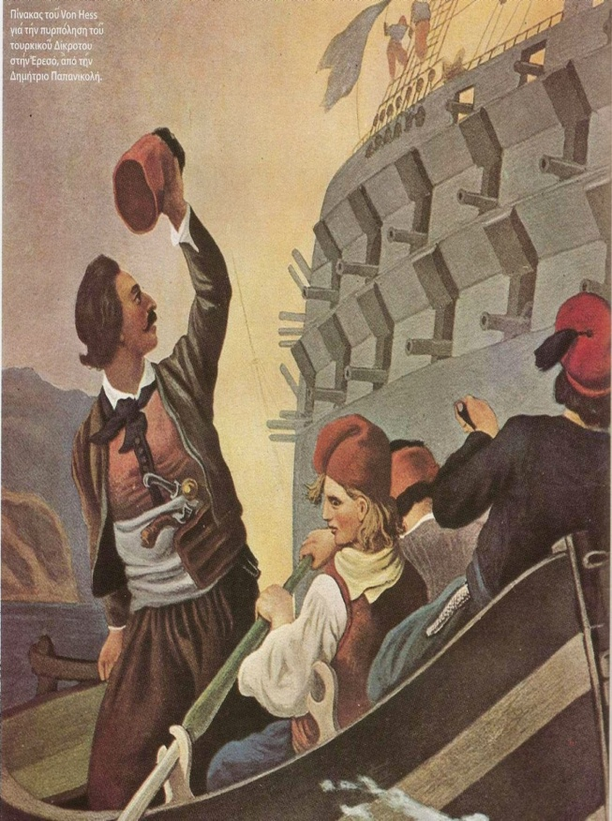
Στο Αιγαίο
Οι ναυτικές επιχειρήσεις την άνοιξη και το καλοκαίρι του 1821 είχαν όλα τα χαρακτηριστικά του αιφνιδιασμού.
Η έλλειψη κατάλληλης ηγεσίας γενικά αποδεκτής που θα μπορούσε να συντονίσει τον αγώνα ήταν αισθητή. Τα ελληνικά πλοία, παρ’ όλη την πείρα των πληρωμάτων τους, δεν ήταν εύκολο να αντιμετωπίσουν τον τουρκικό στόλο σε τακτική ναυμαχία.
Η χρησιμοποίηση πυρπολικών, ωστόσο, αποδείχτηκε αποτελεσματικότερη κατά των τουρκικών πλοίων.
Την αρχή κάνει η πυρπόληση στην Ερεσό στις 27 Μαΐου από τον ψαριανό Παπανικολή τουρκικού δίκροτου 1500 t με πλήρωμα 600 περίπου άνδρες.

Slide 23
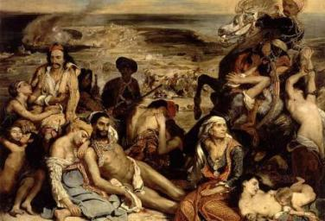
1822
29 Μαρτίου: Οι Τούρκοι νικούν σε μάχη κοντά στην Καστανιά του Ολύμπου.
30 Μαρτίου:
Καταστροφή της Χίου από τα τουρκικά στρατεύματα υπό τον καπουδάν πασά Νουαΐχ Ζααδέ (Καρα-Αλής).
Οι Τούρκοι καταλαμβάνουν τη Βέροια.
1 Απριλίου: Οι Έλληνες υπό τον Νικηταρά νικούν σε μάχη κοντά στη Στυλίδα Φθιώτιδας.
6 Απριλίου: Οι Τούρκοι καταλαμβάνουν και πυρπολούν τη Νάουσα (οπλαρχηγοί: Καρατάσος, Ζαφειράκης, Γάτσος).
Η τουρκική θηριωδία στο επαναστατημένο νησί της Χίου, όπου πάνω από 70 000 άνθρωποι σφαγιάστηκαν ή πουλήθηκαν δούλοι.
Τα αιματηρά γεγονότα της Χίου προκάλεσαν αλγεινή εντύπωση στην Ευρώπη. Η κοινή γνώμη ξεσηκώθηκε και οι τάξεις των φιλελλήνων πύκνωσαν.
Πολλοί έκαναν λόγο για το ασυμβίβαστο της τουρκικής φυλής με τον ανθρωπισμό, ενώ άλλοι τόνισαν την αδυναμία συνύπαρξης Χριστιανών και Μουσουλμάνων.
Ευγ. Ντελακρουά, η σφαγή της Χίου, 1824

Slide 24
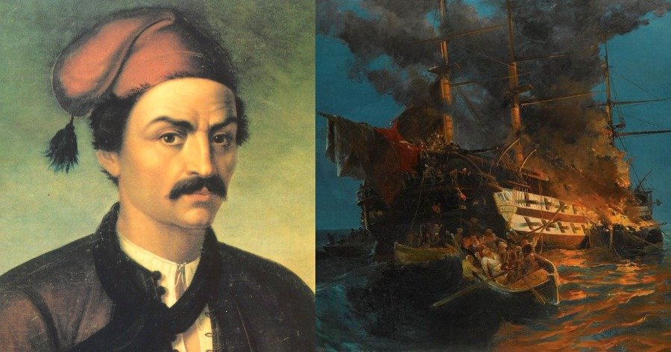
Η ελληνική νέμεση θα έλθει σύντομα, με την ανατίναξη της τουρκικής ναυαρχίδας από τον Κωνσταντίνο Κανάρη (6 - 7 Ιουνίου 1822).
Νικηφ. Λύτρας, η πυρπόληση της τουρκικής ναυαρχίδας, 1873

Slide 25
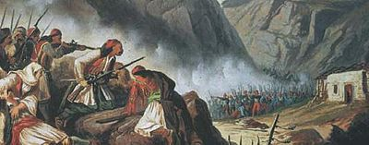
Η καταστροφή του Δράμαλη στα Δερβενάκια
Στις αρχές του Ιουλίου του 1822 ο αγώνας κινδύνεψε σοβαρά, λόγω της καθόδου στην Πελοπόννησο ισχυρής τουρκικής δύναμης, υπό τον Μαχμούτ Πασά, γνωστότερο ως Δράμαλη, που στόχευε να καταλάβει την Τριπολιτσά και να καταπνίξει την επανάσταση. Οι Έλληνες είχαν πανικοβληθεί.
Ο Θεόδωρος Κολοκοτρώνης όμως, μέσα σε ελάχιστο χρόνο κατόρθωσε να περιορίσει τα εχθρικά στρατεύματα στην Αργολίδα. Ο Δράμαλης βρέθηκε σε πολύ δύσκολη θέση λόγω έλλειψης τροφών, και θέλησε να υποχωρήσει προς την Κόρινθο. Ο Κολοκοτρώνης λοιπόν έσπευσε να καταλάβει τις στενές διαβάσεις που οδηγούσαν από το Άργος στην Κόρινθο, στα Δερβενάκια.
Έτσι, στις 26 Ιουλίου 1822 οι Τούρκοι υπέστησαν ολέθρια ήττα, χάνοντας πάνω από 3.000 άνδρες. Επρόκειτο για μία από τις σημαντικότερες μάχες της επανάστασης, όπου έλαμψε η στρατηγική ιδιοφυΐα του Θ. Κολοκοτρώνη. Διέπρεψαν επίσης ο Α. Υψηλάντης, ο Παπαφλέσσας, αλλά και ο Νικήτας Σταματελόπουλος (Νικηταράς).

Slide 26
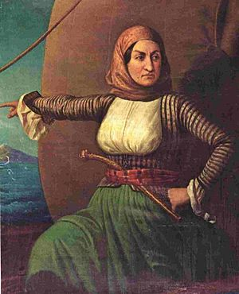
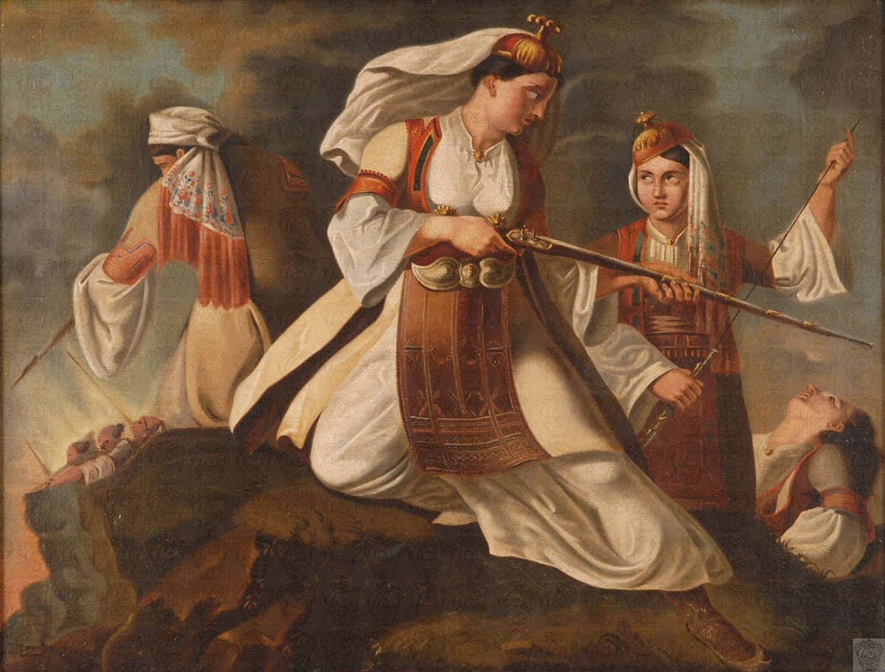
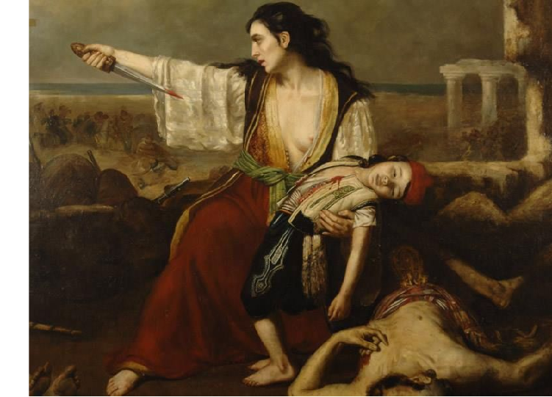
Γυναίκες στην Επανάσταση
Μαντώ Μαυρογένους
Μπουμπουλίνα
Μπουμπουλίνα
Σουλιώτισσες, ελαιογραφία του Γεώργιου Μηνιάτη (1823-1895), β’ ήμισυ του 19ου αι.
«Η αυτοθυσία της μάνας», Εμίλ ντε Λανσάκ, 1827
Μεσολογγίτισσα σκοτώνει το παιδί της και αυτοκτονεί για να μην παραδοθεί στους Τούρκους

Slide 27
Φιλελληνισμός
Κατά τη διάρκεια της Επανάστασης, ανά τον κόσμο, πολλοί άνθρωποι του πνεύματος και των τεχνών μέσω των συγγραφικών και των καλλιτεχνικών τους δραστηριοτήτων διαμόρφωσαν μία φιλελληνική κουλτούρα που επηρέασε έντονα την κοινή γνώμη της εποχής.
Ο φιλελληνισμός πρόσφερε ενίσχυση τόσο οικονομική (χρήματα, εφόδια) όσο και ηθική (ποικίλες εκδηλώσεις συμπαράστασης). Ιδιαίτερη αναφορά αξίζει στους φιλέλληνες που συμμετείχαν προσωπικά στον Αγώνα και στις προσπάθειες συγκρότησης κράτους. Πολλοί από αυτούς σκοτώθηκαν πολεμώντας για την ελευθερία των Ελλήνων. Ιδιαίτερη αναφορά αξίζει στον Άγγλο λόρδο Μπάιρον που πέθανε στο πολιορκημένο Μεσολόγγι (1824)
Ο φιλελληνισμός ευνοήθηκε, επίσης, από τον θαυμασμό των Ευρωπαίων για τον αρχαίο ελληνικό πολιτισμό, τον αποτροπιασμό για τις βιαιότητες των Τούρκων σε βάρος άμαχων Ελλήνων, αλλά και από τη συγκίνηση που είχαν προκαλέσει οι ελληνικές επιτυχίες.

Slide 28
Ο λόρδος Βύρωνας φτάνει στο Μεσολόγγι (1823)
«Η άφιξη του λόρδου Βύρωνα στο Μεσολόγγι», έργο του Θεόδωρου Βρυζάκη, 1861

Slide 29
1823-1824: Εμφύλιοι πόλεμοι!!
Ο τρίτος χρόνος της επανάστασης χαρακτηρίζεται από μία κάμψη της δραστηριότητας ελλήνων και των τούρκων που οφείλεται σε εσωτερική κρίση και των δύο αντιπάλων, αλλά και σε άλλα αίτια.
Στην Ελλάδα η κρίση εκδηλώνεται με οξύτατες αντιθέσεις μεταξύ των πολιτικών και στρατιωτικών, που θα οδηγήσουν στον εμφύλιο πόλεμο.
Το 1824 μπορεί να χαρακτηριστεί ως η τραγικότερη και πιο κρίσιμη περίοδος της επανάστασης. Οι βαθύτερες διαφορές και προσωπικές αντιζηλίες μεταξύ πολιτικών και στρατιωτικών είχαν οξυνθεί τους τελευταίους μήνες του 1823 και είχαν οδηγήσει σε τέτοια ένταση που έφερνε προς την ένοπλη αναμέτρηση

Slide 30
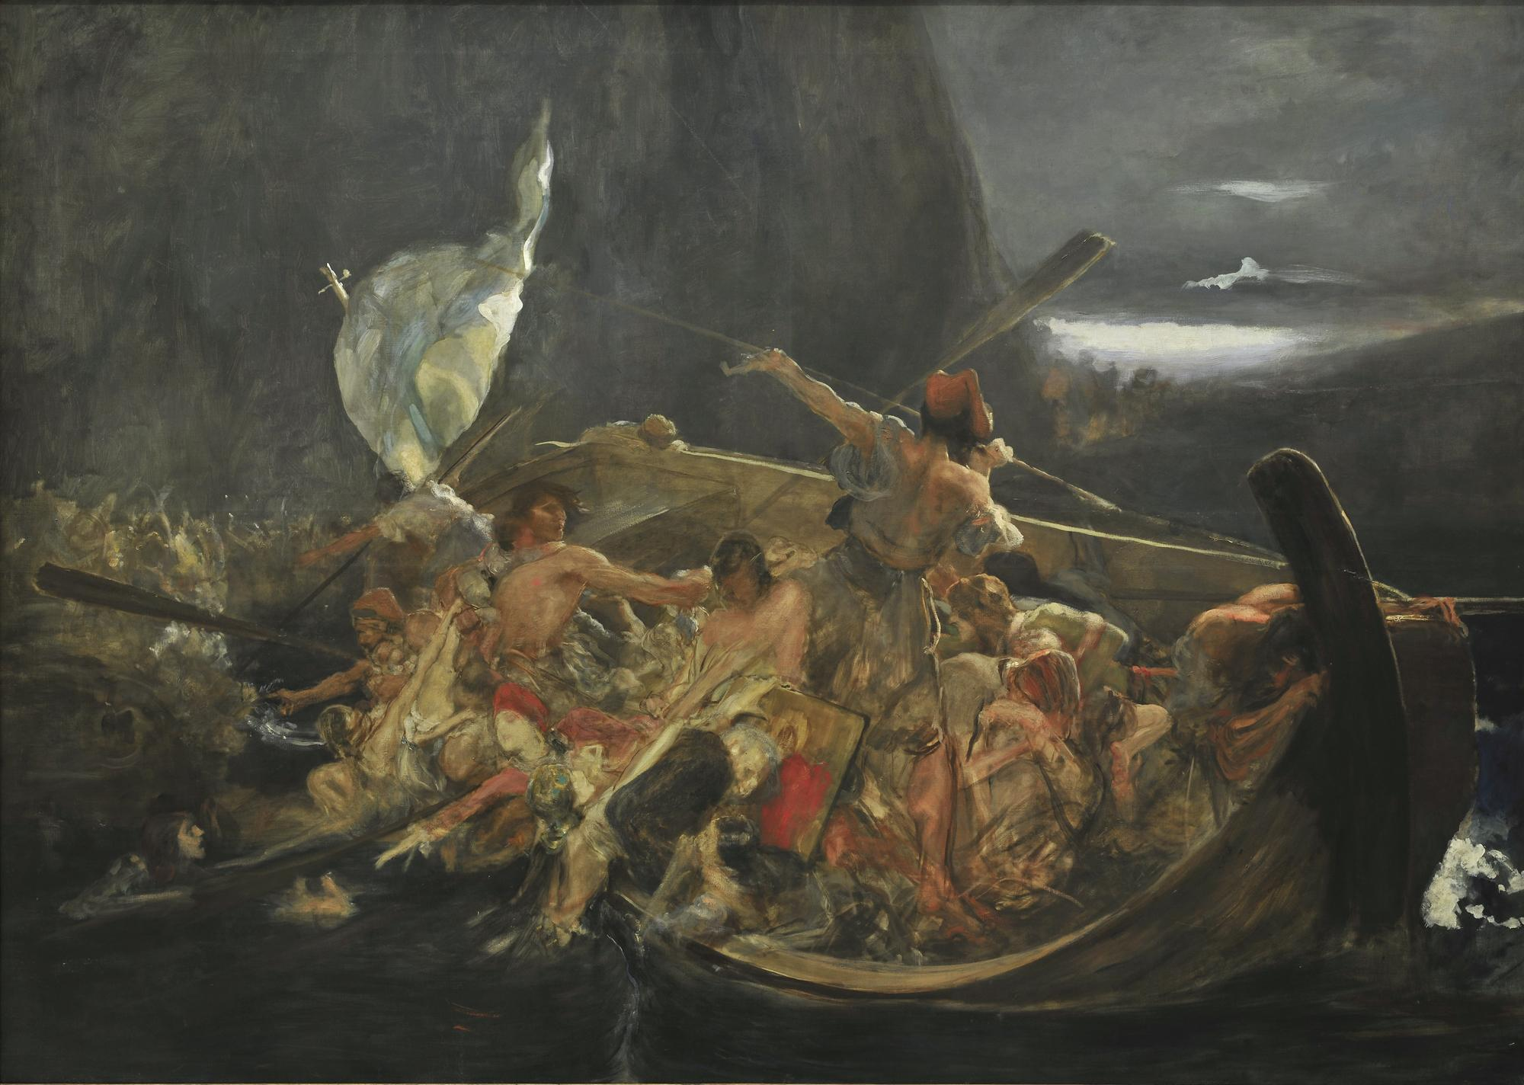
1824 : Αιγυπτιακός στρατός καλείται να καταστείλει την επανάσταση
Το 1824 ο σουλτάνος ήρθε σε συμφωνία με τον ηγεμόνα της Αιγύπτου Μοχάμετ Άλι, προσφέροντάς του, σε περίπτωση καταστολής της επανάστασης, την Κρήτη και την Πελοπόννησο.
Πράγματι, αιγυπτιακός στρατός κατέπνιξε την επανάσταση στην Κρήτη και κατέστρεψε την Κάσο, ενώ τουρκικές δυνάμεις έκαναν το ίδιο στα Ψαρά.
Νικ. Γύζη, Η καταστροφή των Ψαρών , 1896- 98

Slide 31
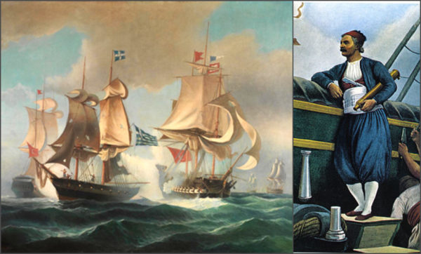
Η ελληνική απάντηση δόθηκε στη ναυμαχία του Γέροντα (απέναντι από τη Λέρο, 29 Αυγούστου 1824), στην οποία ελληνικές ναυτικές δυνάμεις με επικεφαλής τον Α. Μιαούλη κατάφεραν ισχυρό χτύπημα στον τουρκοαιγυπτιακό στόλο

Slide 32
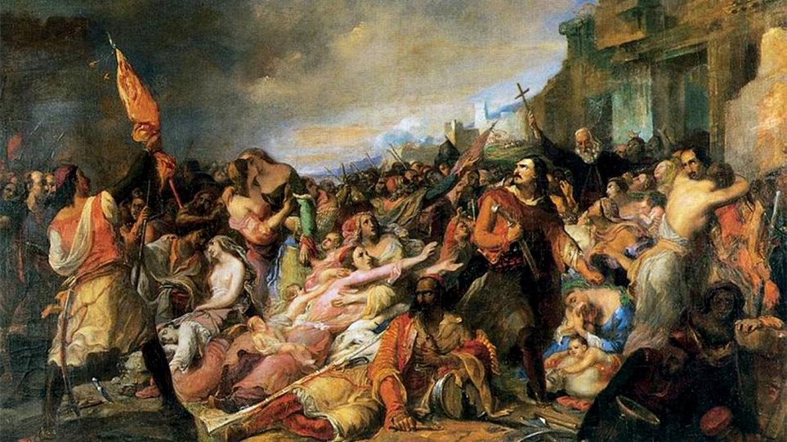
1825 : ο Ιμπραήμ καταστρέφει την Πελοπόννησο
Ενώ η επανάσταση στερούνταν τους φυσικούς αρχηγούς της – ο Ανδρούτσος θανατώθηκε στην Ακρόπολη από τους ανθρώπους του Μπούρα – και η κυβέρνηση αδρανούσε, ο Ιμπραήμ ερχόταν απειλητικός να καταστείλει με κάθε τρόπο και μέσο την εξέγερση ενάντια της Τουρκίας.

Slide 33
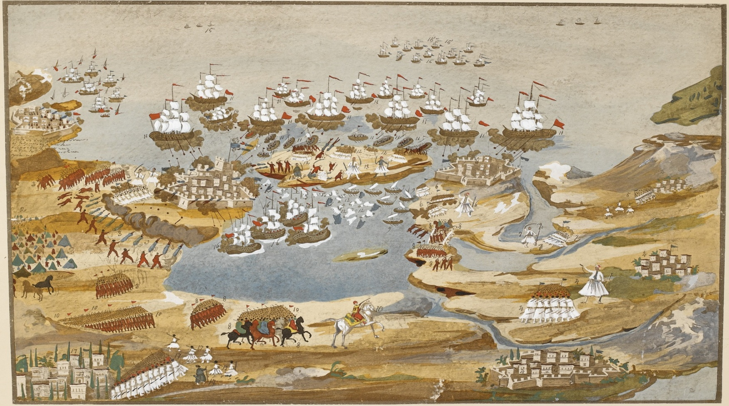
Αρχίζει από τη νοτιοδυτική Πελοπόννησο
Η πτώση του Νεοκάστρου (Πύλου) στις 7 Απριλίου κατέληξε σε συμφορά για τους Έλληνες
Παναγ. Ζωγράφος, η πολιορκία του Ναβαρίνου

Slide 34
Ο θάνατος του Παπαφλέσσα στο Μανιάκι αποτέλεσε βαρύ πλήγμα για την επανάσταση

Slide 35
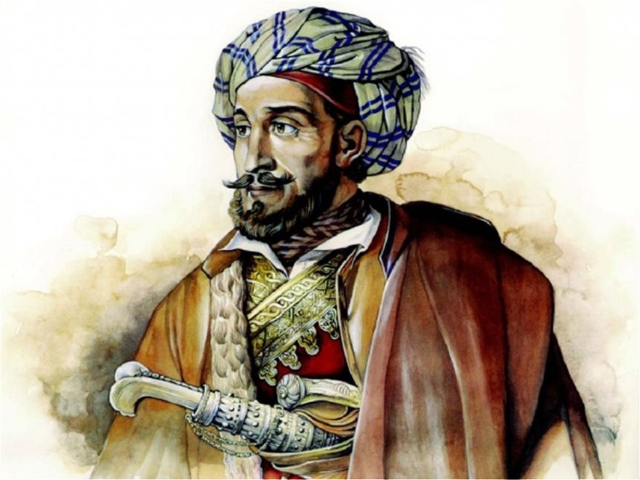
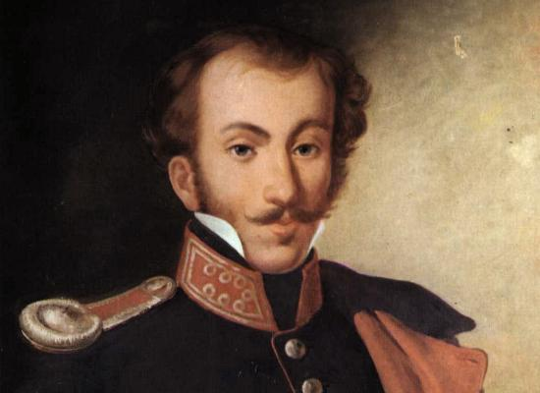
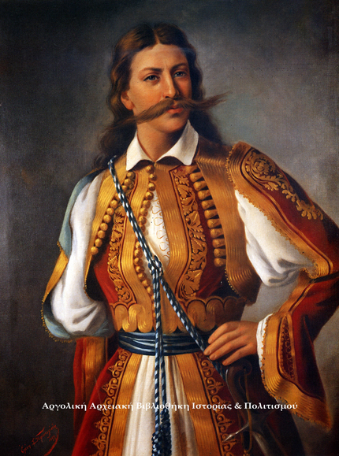
Μόνο στους Μύλους, περιοχή κοντά στο Άργος, οι Δημ. Yψηλάντης, Κων. Μαυρομιχάλης και Μακρυγιάννης κατάφεραν να πλήξουν τις δυνάμεις του Ιμπραήμ (13 Ιουνίου 1825)
Δ. Υψηλάντης
Γ. Μακρυγιάννης
Κ. Μαυρομιχάλης

Slide 36
Σε αυτές τις κρίσιμες ώρες ο Κολοκοτρώνης προσπάθησε και κατόρθωσε να συγκρατήσει τους πληθυσμούς, να μείνει ορθός και απτόητος στις απειλές του Ιμπραήμ
.

Slide 37
2^{η} πολιορκία Μεσολογγίου «ελεύθεροι πολιορκημένοι»
Παράλληλα, τουρκικές και αιγυπτιακές δυνάμεις είχαν αρχίσει την πολιορκία του Μεσολογγίου (Απρίλιος 1825 - Απρίλιος 1826) που από την αρχή του αγώνα έμεινε απόρθητο, παρά τις επανειλημμένες προσπάθειες των Τούρκων να το καταλάβουν.
Π. Ζωγράφος- Οι πολιορκίες του Μεσολογγίου

Slide 38
Η πείνα …
Μετά από ένα χρόνο πολιορκίας η κατάσταση πλέον μέσα στην πόλη
είχε φθάσει σε οριακό σημείο.
Άκρα του τάφου σιωπή στον κάμπο βασιλεύει· Λαλεί πουλί, παίρνει σπυρί, κι’ η μάνα το ζηλεύει. Τα μάτια η πείνα εμαύρισε· στα μάτια η μάνα μνέει· Στέκει ο Σουλιώτης ο καλός παράμερα και κλαίει: «Έρμο τουφέκι σκοτεινό, τί σ’ έχω γω στο χέρι; Οπού συ μούγινες βαρύ κι’ ο Αγαρηνός το ξέρει.»
Διον. Σολωμού, Ελεύθεροι πολιορκημένοι

Slide 39
Η ηρωική έξοδος
Υπό τις συνθήκες αυτές, που καθιστούσαν αδύνατη την αποτελεσματική υπεράσπιση της πόλης, αποφασίστηκε σε συμβούλιο οπλαρχηγών και προκρίτων στις 6 Απριλίου η έξοδος και ορίστηκε γι' αυτή, η νύχτα του Σαββάτου του Λαζάρου προς Κυριακή των Βαΐων (9 προς 10 Απριλίου).
Από τους άντρες σώθηκαν περίπου 1200 από τους 3000 και από του άμαχους 13 μόνο γυναίκες, όλες σχεδόν ντυμένες αντρικά
Θ. Βρυζάκης, η έξοδος του Μεσολογγίου, 1853

Slide 40
Το ολοκαύτωμα
Σε πολλά σημεία σημειώθηκαν δραματικές σκηνές: ο δημογέροντας Χρήστος Καψάλης, όταν κυκλώθηκε από τους εισβολείς στο σπίτι του, όπου είχαν συγκεντρωθεί τραυματίες, γέροντες και γυναικόπαιδα, έβαλε φωτιά στην πυριτιδαποθήκη,
ενώ ο μητροπολίτης Ρωγών Ιωσήφ ανατίναξε τον Ανεμόμυλο, στην τελευταία πράξη αντίστασης, όταν κυκλώθηκε από τους εχθρούς.
Το πρωί της 10ης Απριλίου, ανήμερα των Βαΐων, η οθωμανική ημισέληνος κυμάτιζε στα χαλάσματά του
Θ. Βρυζάκη, η ανατίναξη του Χρήστου Καψάλη

Slide 41
Όταν έπεσε το Μεσολόγγι φάνηκε σα να σκοτείνιασε ο κόσμος πάνω από την Ελλάδα.
Η καταστροφή του Μεσολογγίου δεν ήταν μόνο συνέπεια της δυσαναλογίας των αντίπαλων δυνάμεων.
Ήταν και αποτέλεσμα της έλλειψης οικονομικών μέσων και του τυφλού κομματισμού που είχε διχάσει το αγωνιζόμενο έθνος. Θλιβερές παραλείψεις, άστοχες ενέργειες, αχρήστευση αναγνωρισμένων στρατιωτικών ηγετών, υπήρξαν για το έθνος πιο επικίνδυνος εχθρός από τις συνεργαζόμενες δυνάμεις.
Ευγ. Ντελακρουά, η Ελλάδα στα ερείπια του Μεσολογγίου, 1826

Slide 42
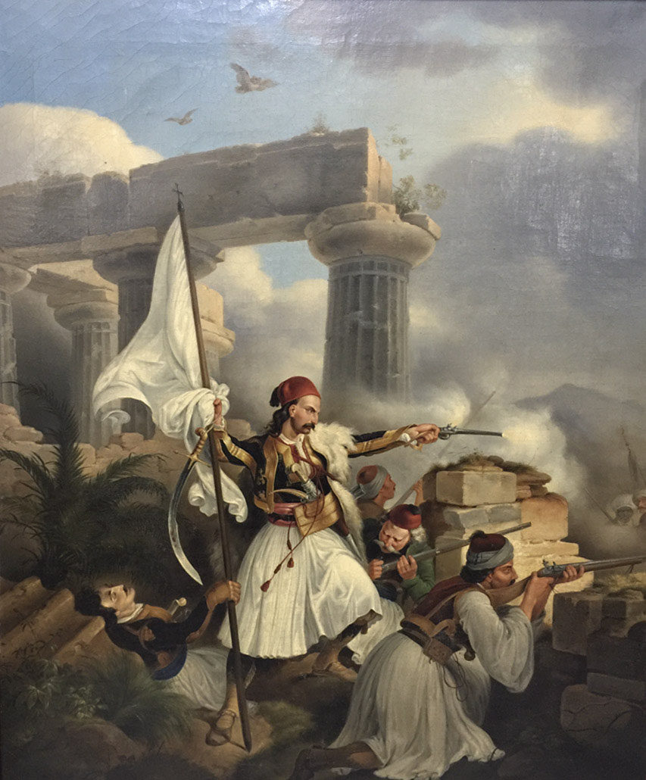
Μετά την πτώση του Μεσολογγίου όλη η Στερεά Ελλάδα βρισκόταν στα χέρια των Τούρκων, εκτός από την Ακρόπολη των Αθηνών.
Ο Καραϊσκάκης μπορεί για λίγο να αναπτέρωσε το φρόνιμα του πανικόβλητου πληθυσμό.
Όμως ο θάνατος του Καραϊσκάκη στο Φάληρο, 20 Απριλίου 1827, υπήρξε αληθινή συμφορά και αποθάρρυνε τους Έλληνες που έβλεπαν στο πρόσωπό του έναν άξιο ηγέτη από τους λίγους που ανέδειξε η επανάσταση.
Έτσι, μετά το θάνατό του και την παράδοση της Ακρόπολης στους Τούρκους, 25 Μαΐου 1827, έκλεινε ο κύκλος των συμφορών, από τις οποίες δοκιμάστηκε η επανάσταση τα δύο τελευταία χρόνια σε αυτή την περιοχή.
Στην Πελοπόννησο, επίσης, είχε επιστρέψει ο Ιμπραήμ.

Slide 43
Ναυμαχία του Ναβαρίνου
Η ναυμαχία του Ναβαρίνου, έγινε στις 20 Οκτωβρίου του 1827.
Μια τεράστια δύναμη πυρός από πλοία του Βρετανικού, Γαλλικού και Ρωσικού στόλου βύθισαν τα πλοία του Οθωμανικού και Αιγυπτιακού στόλου και έδωσαν έτσι μια ανάσα στην Ελληνική Επανάσταση.
Η σωτήρια αυτή παρέμβαση των Μεγάλων Δυνάμεων της εποχής δρομολόγησε εξελίξεις που θα οδηγήσουν στην δημιουργία του πρώτου ανεξάρτητου Ελληνικού κράτους.

Slide 44
Τα «ΣΥΝΤΑΓΜΑΤΑ» του Αγώνα
Αξιοσημείωτο είναι το γεγονός ότι διαρκούντος του εθνικοαπελευθερωτικού αγώνα και παρά την ανηλεή δίωξη κάθε φιλελεύθερης ιδέας από την πανίσχυρη τότε Ιερή Συμμαχία και τις οξύτατες αντιπαραθέσεις μεταξύ των υπαρχόντων φορέων εξουσίας (προεστών και ιεραρχών) και των νέων (Δ. Υψηλάντη και οπλαρχηγών), αλλά και των Φαναριωτών που διεκδικούσαν τη διαχείριση της εξουσίας,
οι επαναστατημένοι Έλληνες ψήφισαν σε τρεις Εθνοσυνελεύσεις ΤΑ ΠΙΟ ΔΗΜΟΚΡΑΤΙΚΑ ΣΥΝΤΑΓΜΑΤΑ παγκοσμίως!!

Slide 46
Η Α' Εθνοσυνέλευση πραγματοποιήθηκε στην Επίδαυρο τον Δεκέμβριο του 1821. Κατά τη διάρκειά της ψηφίστηκε για πρώτη φορά Σύνταγμα.
Το πρώτο Σύνταγμα της Επανάστασης, περισσότερο γνωστό ως «Προσωρινόν Πολίτευμα της Ελλάδος», ήταν βασισμένο σε αμερικανικά και γαλλικά πρότυπα.
Διακηρύχθηκε επίσης η ανεξαρτησία των Ελλήνων και σχηματίσθηκαν δύο σώματα, το Βουλευτικό και το Εκτελεστικό, για την άσκηση της κεντρικής διοίκησης.
Πρωτεύουσα του νέου κράτους ορίστηκε η Κόρινθος.
Η Β' Εθνοσυνέλευση (1823) συνήλθε στο Άστρος της Αρκαδίας. Στην Εθνοσυνέλευση αυτή ψηφίστηκε νέο Σύνταγμα
Η Γ' Εθνοσυνέλευση (1827), στην Τροιζήνα, ψήφισε καινούργιο Σύνταγμα, δημοκρατικότερο από τα προηγούμενα και όρισε το Ναύπλιο πρωτεύουσα του Ελληνικού κράτους.
Ο Ιωάννης Καποδίστριας εκλέχθηκε Κυβερνήτης της Ελλάδας

Slide 47
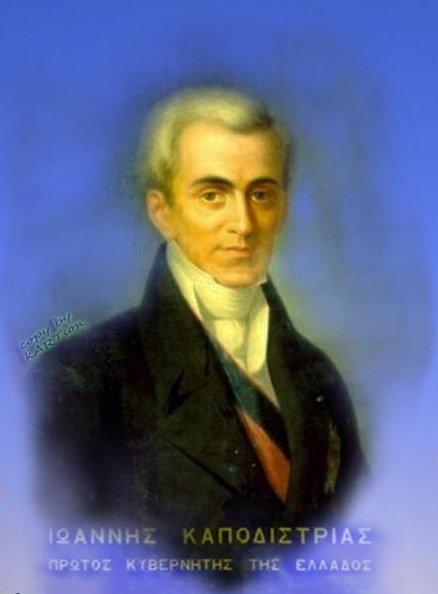
Στις 5 Μαΐου 1827, με τη λήξη των εργασιών της Γ΄ Εθνοσυνέλευσης στην Τροιζήνα, με ψήφισμα της οποίας είχε εκλεγεί
ως πρώτος κυβερνήτης της Ελλάδας ο Ιωάννης Καποδίστριας, άρχισε το πρώτο κεφάλαιο της ιστορίας του νέου ελληνικού κράτους.

Slide 48
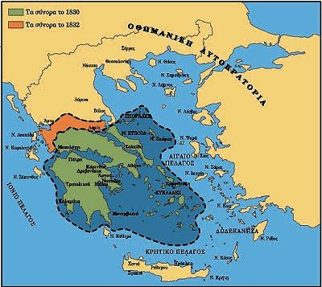
Τα σύνορα του πρώτου ελληνικού κράτους
Η νέα τουρκική ήττα στον ρωσοτουρκικό πόλεμο που ακολούθησε (1828-1829) υποχρέωσε τον σουλτάνο να αποδεχτεί όλες τις μέχρι τότε αποφάσεις των Δυνάμεων σχετικά με το ελληνικό ζήτημα (συνθήκη της Αδριανούπολης, 14 Σεπτεμβρίου 1829).
Καθώς η Ρωσία φαινόταν έτοιμη να αποκομίσει μόνη της όλα τα διπλωματικά οφέλη από τη διευθέτηση του ελληνικού ζητήματος, η Αγγλία και η Γαλλία πρότειναν τη δημιουργία ενός ανεξάρτητου ελληνικού κράτους.
Πράγματι, στις 22 Ιανουαρίου/ 3 Φεβρουαρίου (ν.η.) 1830 υπογράφτηκε στο Λονδίνο από την Αγγλία, τη Ρωσία και τη Γαλλία το πρωτόκολλο της Ανεξαρτησίας, η πρώτη επίσημη διεθνής διπλωματική πράξη που αναγνώρισε την Ελλάδα ως κράτος κυρίαρχο και ανεξάρτητο.

Slide 49
Αυτή είναι χρονολογικά η σειρά των γεγονότων.
Το τι ακριβώς συνέβη και το γιατί θα μείνουν αντικείμενα συνεχών συζητήσεων και ερευνών.
Το σίγουρο πάντως είναι πως το 1821 συντελέστηκε ένα θαύμα, μια αδιανόητη επανάσταση που πέτυχε να υπάρχει ως σήμερα ανεξάρτητο ελληνικό κράτος.
Γι’ αυτό αιώνια δόξα ας στεφανώνει όλους και όλες που αγωνίστηκαν, πολέμησαν, θυσιάστηκαν και μαρτύρησαν για τη λευτεριά της πατρίδας μας.
Ο ΥΜΝΟΣ ΣΤΗΝ ΕΛΕΥΘΕΡΙΑ είναι ο εθνικός ύμνος που αξίζει να τραγουδιέται με υπερηφάνεια από κάθε άνθρωπο που απολαμβάνει το αγαθό της ελευθερίας στο κράτος που εκείνοι δημιούργησαν, αλλά κι από κάθε Έλληνα και Ελληνίδα που νιώθει το χρέος που έχει ως απόγονος τέτοιων προγόνων.

Slide 50
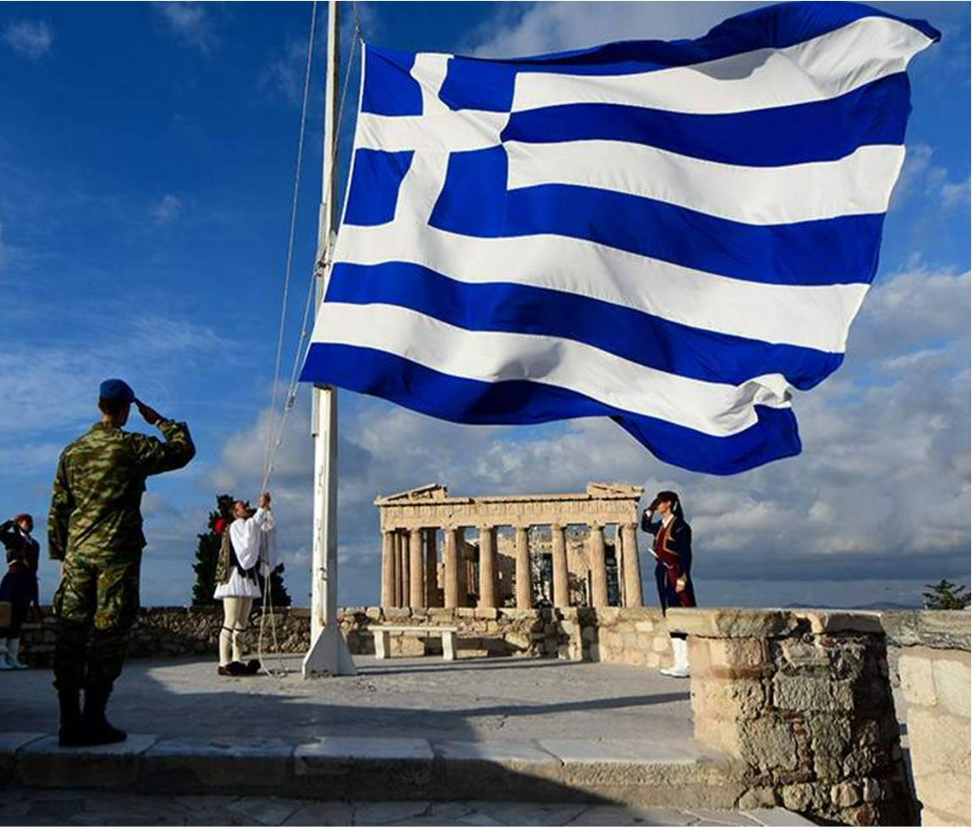
Εθνικός ύμνος (Διονυσίου Σολωμού, Ύμνος εις την Ελευθερίαν)
Σὲ γνωρίζω ἀπὸ τὴν κόψι τοῦ σπαθιοῦ τὴν τρομερή, σὲ γνωρίζω ἀπὸ τὴν ὄψι ποὺ μὲ βία μετράει τὴν γῆ
Ἀπ’ τὰ κόκαλα βγαλμένη τῶν Ἑλλήνων τὰ ἱερά, καὶ σὰν πρῶτα ἀνδρειωμένη, χαῖρε, ὦ χαῖρε, Ἐλευθεριά!

